Slide 1
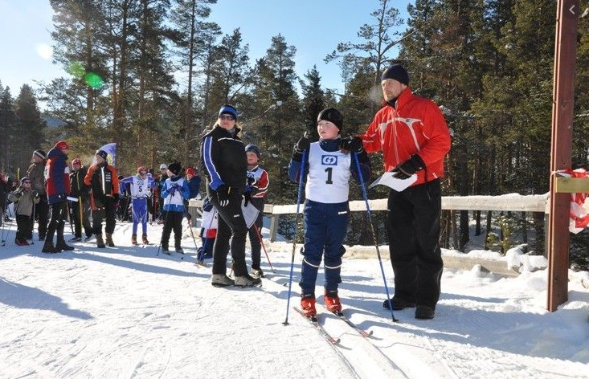
Velkommen til høstmøte langrenn 2020

Slide 2
Høstmøte langrenn 2019
Agenda informasjonssaker:
Presentasjon av LK for 2020/2021
Terminliste TVSK og nasjonalt
Olympia Sport Cup 2020/2021
Nasjonale renn, hva skjer? v/Marie og Erik
Status Kretslag og andre Team.
Agenda diskusjonssaker:
Korona situasjonen, hva skjer, hva kan TVSK bidra med
Fluorsaken
Stakefrie soner i Cup renn og KM(dette møter løpere i nasjonale mesterskap, må legges inn i de større renna.

Slide 3
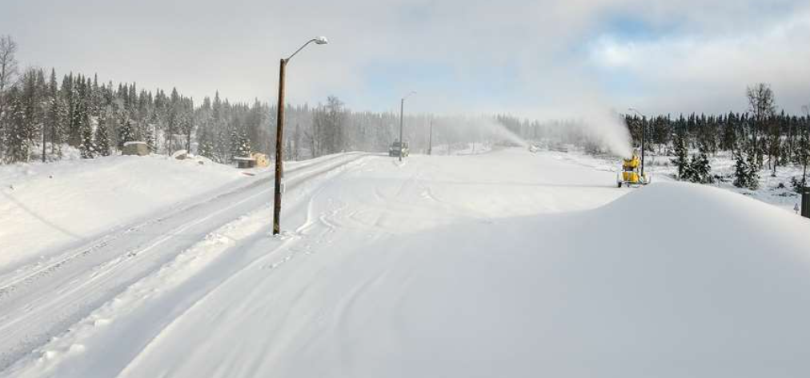
Informasjonssaker

Slide 4
Presentasjon av LK for kommende sesong
LK denne sesongen:
Erik Christoffersen – leder (cup, arrangement, nasjonale renn,sponsor)
Birger Hage Gunnerød– nestleder (Økonomi utvalg og TNV)
Simen Furnes-medlem (samlinger, nasjonale renn, Team Oslofjord representant(Team Elon Oslofjord)
Anita Moland medlem (arrangement, HLR)
Tirill Knotten – medlem (samlinger, Ung i Sporet)
Mikkel Vadder – medlem (arrangement, nasjonale renn junior)
Einar Aabrekk- vara og har vært Kretslags representant.
Det er plass til flere ☺

Slide 5
Kretsmesterskap 2020
Kretsmesterskapene blir avviklet som følger:
30.01.2021: KM Sprintstafett, Fristil, Stokke, Storås
31.01.2021: KM Normal distanse, Klassisk, felles, IF Ørn, Jarseng
13.02.2021: KM Sprint Klassisk, Fristil, Runar, Sandefjord
14.02.2021: KM Langdistanse, Langdistanse(I)
Høydepunkt for mange løpere.
Arrangører MÅ sette seg godt inn i gjeldende smitteverns tiltak og NSF sin koronaveilder.
Om smittesituasjonen forverrer seg kan det være at enkelte renn må utgå, følg med på TVSK sine nettsider.
NB: alle arrangører av KM skal ha avlagt rent idrettslag! Denne lastes opp i rennsøknaden!

Slide 6
Olympia sport cup 2020/2021
Olympia cupen vil kommende sesong bestå av følgende renn:
(1)13.12.2020: Normaldistanse, fristil, (f), Oseberg(Storås).
(2)30.12.2020: Langdistanse, klassisk, (i) Svarstad, Børja.
(3)16.01.2021: Sprint, fristil, IL Ivrig, Bibo.
(4)17.01.2021: Normaldistanse, klassisk, Botne.
(5)20.03.2021: Skate sprint, + distanse, Finale i Høydalsmo
(6)21.03.2021: Normal distanse klassisk, Finale i Høydalsmo
Cup for alle klasser fra J/G13 – K/M19-20
Poengberegning følger FIS regler for WC
3 av 6 renn teller sammenlagt i Nordea TV-Cup
Finale teller 1.5 ganger vanlige renn.

Slide 7
Innbydelser og resultater
Innbydelser sendes til kretsen (Marie) innen 3 uker før rennet og lastes opp i rennsøknad.
Mal på innbydelse finnes på skiforbundets hjemmeside
Resultater legges ut på klubbens hjemmeside så snart som mulig i etterkant av rennet.
Resultatlister sendes inn til kretskontoret når de er klare.

Slide 8
Tilbud for funksjonshemmede
Arrangører oppfordres til å sette opp klasser for funksjonshemmede. Eventuell tilpasning kan diskuteres med både TD og aktuell klubb som har aktuelle løpere
Noen FH klasser kan kreve litt tiltak med hensyn til løyper
Profil, løypevalg
Sporsetting
KM skal ha FH klasser (individuelt)
Noen renn burde kanskje markedsføres spesielt – her er det opp til aktuelle arrangører.
Ta kontakt med TD / LK / kretsen ved eventuelle spørsmål

Slide 9
TD
Klubben skal selv sette opp TD innen 20. november
Viktig at TD involveres i planlegginga.
Arrangør har ansvar for å ta kontakt med TD.
TD har rett til dekning av reiseutgifter og arrangør skal besørge mat.
Alle klubber som arrangerer renn skal ha minst en TD. Dette er nå under kraftig forbedring, men vi mangler fortsatt noen
Det burde settes opp 2 TD’er til KM og TV- cup Stafett og sprint stafett.

Slide 10
Opplegg for nasjonale renn oppdatert fra NSF uke 43-1

Slide 11
Opplegg for nasjonale renn oppdatert fra NSF uke 43-2

Slide 12
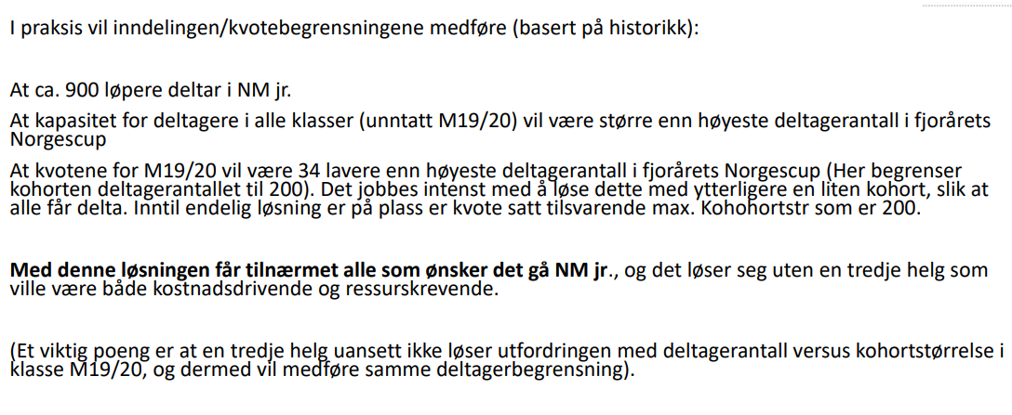
Opplegg for nasjonale renn oppdatert fra NSF uke 43-3

Slide 13
Hva gjør vi i TVSK
Vi forsøker å få til ett alternativ til HL
TVSK arbeider med nærliggende kretser angående alternative regionale konkurranser.
TVSK arbeider for at alle som vil skal få gå NM Jr.
Skal vi ilegge en korona avgift i deltageravgiften for å sikre økonomi for arrangører?
Flg er vedtatt av Sortinget

Slide 14
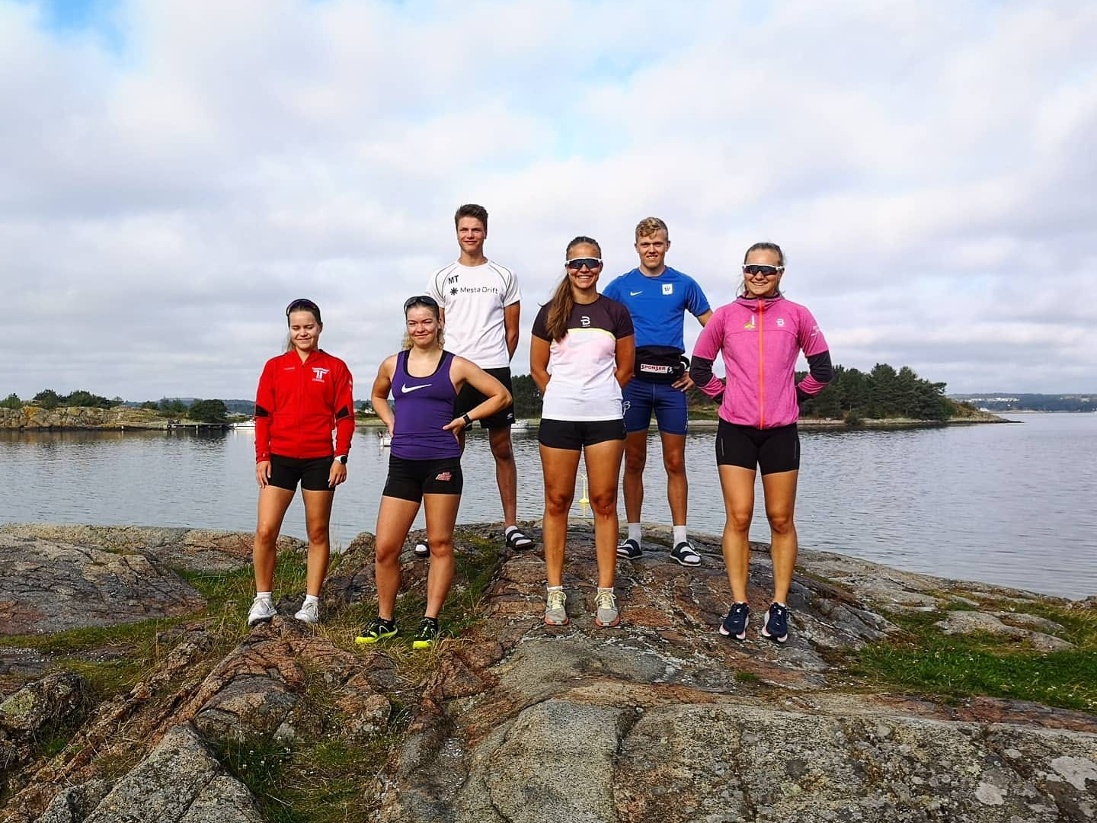
TVSK Kretstlag

Slide 15
Diskusjonssaker
Korona situasjonen, hva mer kan gjøres, hva mer kan TVSK bidra med?
Fluorforbud, hva skal klubbene informere ut?
Stakefrie soner i cup-renn og KM (dette møter løpere i nasjonale renn, muligens ikke så mye i år, men senere). Må legges inn i KM Klassisk og cup-renn Klassisk

Slide 16
Eventuelt

Slide 17
God tur hjem Lykke til med skisesongen!

